Slide 1
PROPUESTA DE ELABORACIÓN DE UNA RUTA TURÍSTICA PARA POTENCIAR SU RENTABILIDAD DE LAS OCHO CASCADAS DE LA PARROQUIA DE BALSAPAMBA
VIVIANA MONSERRATE SISALIMA INTRIAGO
DIRECTOR: DR. PORFIRIO JIMÉNEZ CODIRECTOR: ECON. PABLO ROBAYO

Slide 2
CONTENIDO DE LA TESIS
Capítulo 1: Antecedentes y Base Legal
Capítulo 2: Estudio de Atractivos Turísticos de Bolívar
Capítulo 3: Diseño de La Ruta
Capítulo 4: Viabilidad Financiera
Capítulo 5: Conclusiones y Recomendaciones

Slide 3
ANTECEDENTES TURISTICOS DEL ECUADOR
Participación del 2% en el PIB
Reconocimientos a nivel internacional
Destino verde del mundo 2013”,
“mejor destino de naturaleza y vida silvestre”;
Tren crucero mejor producto turístico fuera de Europa,
Quito como destino líder en Sudamérica en los premios world travel awards.
Lugar 7 de los mejores lugares para conocer en el 2014

Slide 4
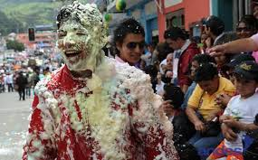
TURISMO EN BOLIVAR
Ubicada en centro del país, Tiene una extensión territorial de 3.250 km2. un clima privilegiado que varía desde el frío de los páramos hasta el cálido subtrópico con temperaturas de 25ºC. Sus cantones son: Guaranda, Chimbo, San Miguel, Chillanes, Caluma, Echeandía y las Naves
Guaranda conocida como la Ciudad de las Siete Colinas. las fiestas de carnaval son muy populares, donde nativos y visitantes disfrutan de un ambiente lleno de mucho carisma, con bailes populares, comparsas, desfiles entre otras actividades

Slide 5
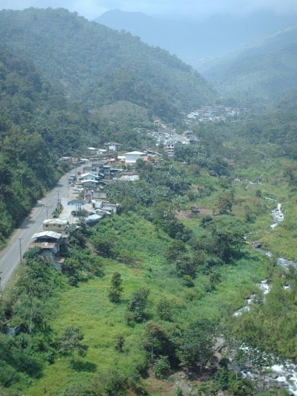
PARROQUIA BALSAPAMBA
Balsapamba es un gran centro turístico llamada también "Puerta de Entrada a la Costa“. localizada a 68 kilómetros de Guaranda y a 20 Km. de Babahoyo, posee un clima privilegiado que va desde el 21 a 25 grados centigrados, enclavada en la cordillera de los Andes sobre el Valle del Chimbo, es rica en paisajes andinos y en la producción agrícola, parte del sector privado y en poco tiempo se han construido centros turísticos, complejos recreacionales, villas, establecimientos de alojamiento y alimentación en base a la presencia de sus hermosas cascadas.

Slide 6
OBJETIVOS
Específicos
Realizar un diagnóstico situacional de la Provincia de Bolívar, el mismo que nos permita tener un conocimiento real del lugar
Levantar un inventario actualizado de atractivos turísticos, servicios, infraestructura, transporte y gestión de la Parroquia de Balsapamba.
Elaborar la ruta turística, proyectar la logística necesaria, administrativa, para su funcionamiento y contribuir al mejoramiento de los ingresos de la parroquia y por ende mejorar la calidad de vida de sus habitantes
Determinar las fuentes de financiamiento para la ejecución de la propuesta y así poder alcanzar niveles de rentabilidad que permita un crecimiento sostenible de la zona.
General
Hacer un diagnóstico de las riquezas turísticas que tienen las 8 cascadas, ubicadas en la provincia de Bolívar, cantón San Miguel, parroquia de Balsapamba, Elaboración de una ruta turística para potenciar la rentabilidad y mejoramiento de la calidad de vida de sus habitantes.

Slide 7
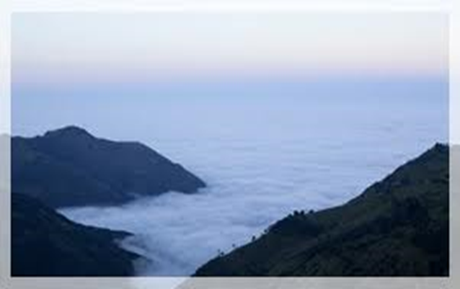
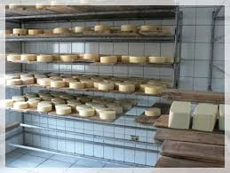
INVENTARIO TURÍSTICO
El inventario de los atractivos turísticos es considerado como un proceso mediante el cual se registra ordenadamente los factores físicos, biológicos y culturales que como conjunto de atractivos, efectiva o potencialmente puestos en el mercado,
contribuyen a confrontar la oferta turística del país. Proporcionan información importante para el desarrollo de turismo, su tecnificación, evaluación y zonificación
en el sentido de diversificar las áreas del desarrollo turístico.

Slide 8
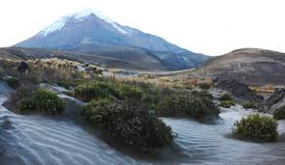
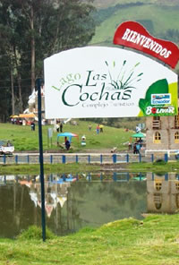
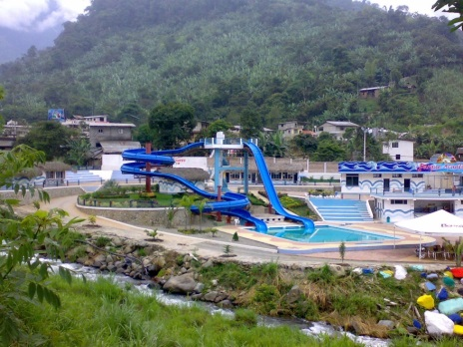
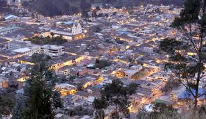
Las 7 colinas de la ciudad de Guaranda Carnaval de Guaranda
Rápidos los Caseiches
Laguna el Socavón
Lagunas las Cochas
Laguna Cocha Colorada
Minas de sal
Farallones de Tiagua
Cuevas de Tiagua
Cascada el Moral
Santuario del Huayco
Cordillera camino del rey
Bosque los Arrayanes
Museo Bastión Andino
Ruta del Libertador
Cascada de Angas
Cascada Mariposa Azul
Ruta ecológica el torneado
Cascada de Andagoya
Río Changuil
Parque acuático Josefina Barba

Slide 9
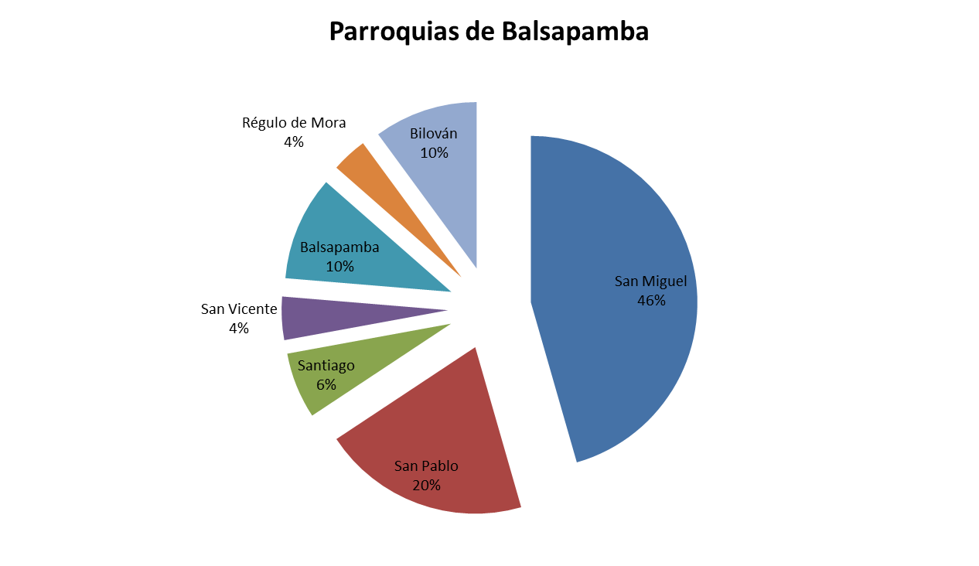
ESTADISTICA POBLACIONAL
Parroquias 2010 Porcentaje
San Miguel 12409 46%
San Pablo 5489 20%
Santiago 1749 6%
San Vicente 1143 4%
Balsapamba 2765 10%
Régulo de Mora 944 3%
Bilován 2745 10%
TOTAL 27244 100%

Slide 10
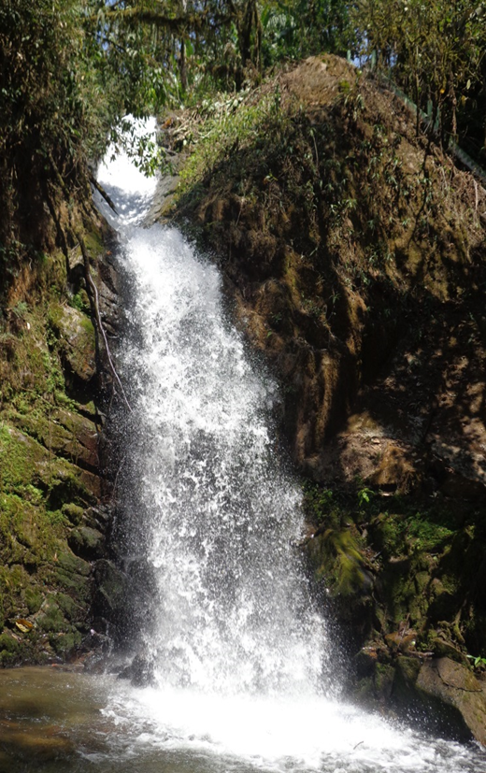
ATRACTIVOS TURISTICOS DE BALSAPAMBA
Entre los prinicpales atractivos de Balsapamba podemos nombrar:
Bosque humedo tropical, rio cristal, las cascadas, mariposa azul, chorrera, milagrosa, angas, la poza azul, copalillo, manto de la virgen, camino al cielo, y el pailon.
Ademas esta parroquia tiene el museo bastion Andino, los balnearios La chorrera, Las balsas, cascada milagrosa, cabanas el cristal, parque acuatico Josefina Barba

Slide 11
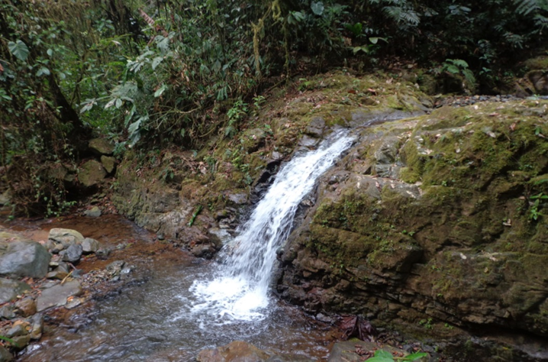
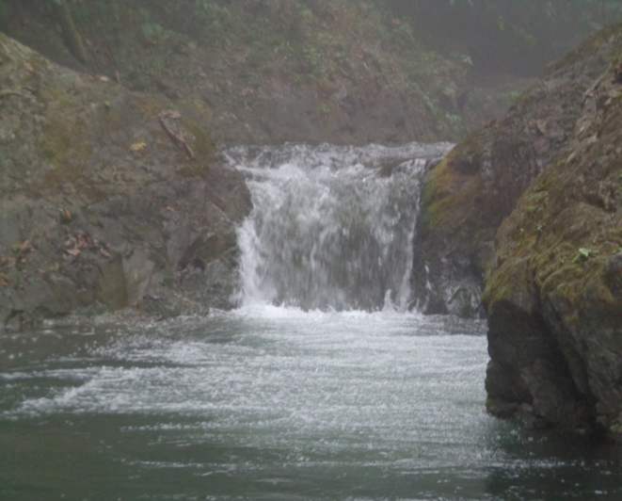
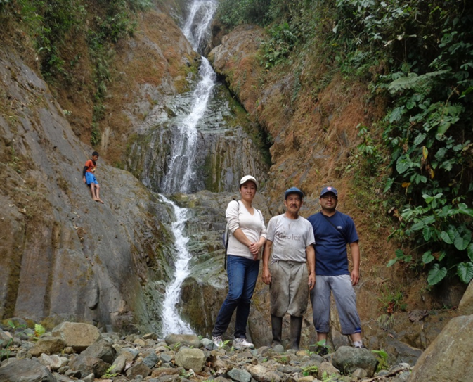

Slide 12
ANÁLISIS FODA
INTERNAS |  | EXTERNAS
Fortalezas | Debilidades | Oportunidades | Amenazas
Lugar con atractivos turísticos | Falta de difusión de los atractivos turísticos de la zona | Incremento del 5% anual de visitantes en Balsapamba | Destrucción del habitad natural de varias especies de flora y fauna
GAD de Bolívar interesados en fomentar el turismo en Balsapamba | Falta de infraestructura hotelera y de alimentación | Gestión y capacitación por parte del GAD de Bolívar en beneficio del turismo en la zona | Que las personas prefieran permanecer mas tiempo en los diferentes balnearios de la zona
Vías de Primer Orden en excelente estado | Falta de señalética para llegar a las rutas turistas | Incrementar el turismo en la zona y así mantenerse | La posible creación de otras empresas que promuevan el mismo tipo de servicios
La parroquia posee un ambiente tranquilo y seguro tanto para la población local, como para turistas y visitantes | Sin senderos y guía turísticos | Ecuador con reconocimientos internacionales | Mayor promoción de los distintos atractivos como destinos de aventura fuera de la ruta
Presupuesto aprobado por parte de el estado para invertir en distintos proyectos turísticos |  | Campana de publicidad que tiene el Ministerio de turismo para promocionar el Ecuador nacional e internacional

Slide 13
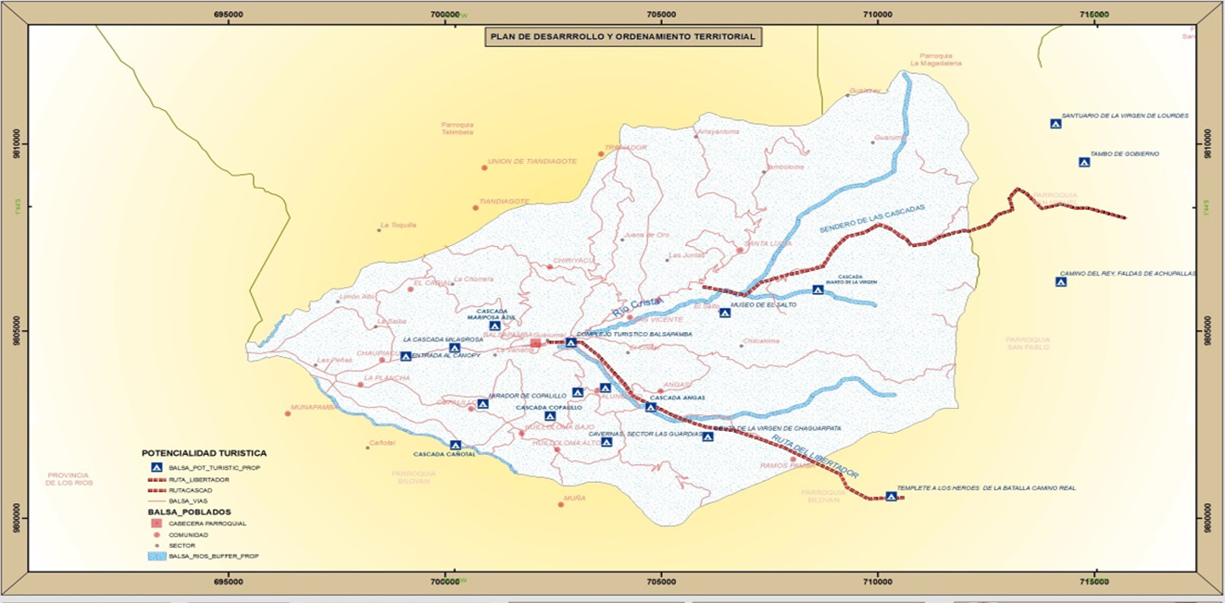
RUTA TURÍSTICA

Slide 14
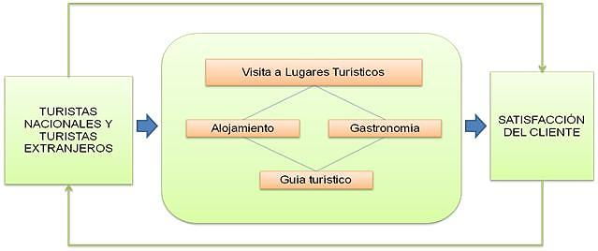
PRESTACION DE SERVICIOS

Slide 15
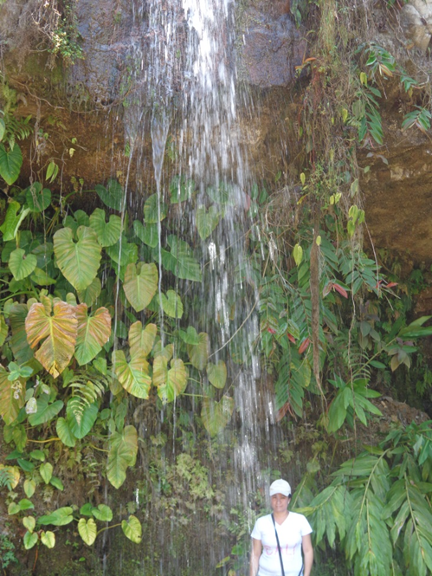
IDENTIFICACIÓN DE LA RUTA TURÍSTICA
Objetivo de mejorar el nivel de vida de la comunidad
Personas encuentran un objetivo común
Aprovechar los beneficios naturales y culturales
Proteger su territorio

Slide 16
CARACTERISTICAS DEL SERVICIO
Actividades Turísticas
Experiencias
Servicios
Caminatas a las cascadas
Culturales
Naturales
Aventura
Alojamiento
Transporte
Alimentación
Guía turístico
Recreación
Toma de fotografías
Charlas
Trípticos
Primeros auxilios
Salvavidas
Otras actividades

Slide 17
CARACTERISTICAS DEL SERVICIO
Recomendaciones
Servicios no incluidos
prohibiciones
Usar ropa cómoda y ligera
Alimentos que no estén en el menú contratado
Armas blancas
Armas de fuego
Estar en estado etílico
Mochila para la caminata
Zapatos de lona, por ser ligeros y flexibles
Usar sombrero o gorra
Protector solar y lentes de sol
Repelente de mosquitos
Cámara de fotos
Bebidas hidratantes
Ningún extra que no esté especificado
Costo de ingreso a los distintos balnearios
Bebidas alcohólicas

Slide 18
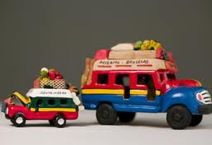
INFRAESTRUCTURA
RECURSOS FINANCIEROS
RECURSOS HUMANOS
MUEBLES, VEHICULOS Y EQUIPO
SERVICIOS BÁSICOS

Slide 19
DIRECCIONAMIENTO ESTRATÉGICO
Misión
Servicios y actividades
Ambiente natural
Satisfacción y fidelidad
Instrumentos y recursos humano

Slide 20
DIRECCIONAMIENTO ESTRATÉGICO
Visión
Actividades sustentables
Beneficios socio-económicos
Turistas nacionales e internacionales
Dar a conocer los atractivos naturales de Balsapamba
Conservación de su territorio, cultura y biodiversidad

Slide 21
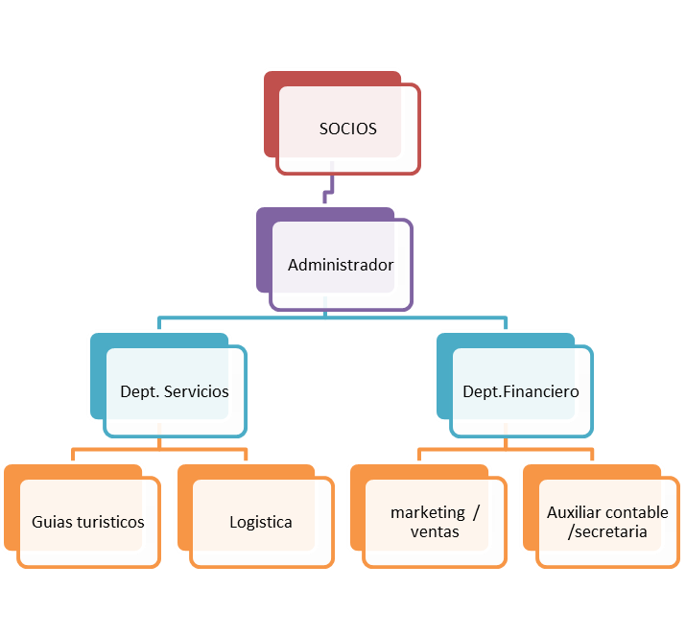
ORGANIZACIÓN ADMINISTRATIVA

Slide 22
VIABILIDAD FINANCIERA
Temporada alta | Promedio de visitantes | Temporada baja | Promedio visitantes
Febrero | 2000 | Mayo | 1000
Marzo | 2000 | Junio | 1000
Abril | 2000 | Septiembre | 1000
Julio | 2000 | Octubre | 1000
Agosto | 2000 | Noviembre | 1000
Diciembre | 2000 | Enero | 1000
Total | 12000 | Total | 5000
Total turistas al año |  |  | 17000
Proyección de total de ingresos según el número de turistas
No. Personas | precio paquete | Año 1 | Año 2 | Año 3 | Año 4 | Año 5
6800 | 20 | 136000,00 | 138720,00 | 142881,60 | 147168,05 | 151583,09

Slide 23
Gastos administrativos proyectados
Concepto | Año 1 | Año 2 | Año 3 | Año 4 | Año 5
Administrador | 8039,78 | 8441,76 | 8863,84 | 9307,03 | 9772,38
Auxiliar contable | 5099,86 | 5354,85 | 5622,59 | 5903,71 | 6198,89
Equipo de oficina | 2820,00 | 2896,14 | 2974,33 | 3054,63 | 3137,1
Suministros de oficina | 500 | 540,5 | 582,09 | 624,8 | 668,66
Total | 16459.64 | 18233.25 | 19042.85 | 19890.17 | 20777.03
Costo de de ventas proyectados
Concepto | Año 1 | Año 2 | Año 3 | Año 4 | Año 5
Servicios básicos | 978.0 | 1026.9 | 1078.2 | 1132.2 | 1188.8
Sueldo dpto. Marketing | 5939.8 | 6236.8 | 6548.6 | 6876.1 | 7219.9
Publicidad | 580.0 | 609.0 | 639.5 | 671.5 | 705.0
Arriendo | 1200.0 | 1260.0 | 1323.0 | 1389.2 | 1458.6
Señalética | 1000.0 | 1050.0 | 1102.5 | 1157.6 | 1215.5
Total | 9697.8 | 10182.7 | 10691.9 | 11226.5 | 11787.8

Slide 24
Mano de obra directa
Concepto | Cant. | Sueldo mensual | Aporte patronal | Décimo tercero | Décimo cuarto | Fondos de reserva | Total mensual | Valor anual
Guías turísticos | 2 | 340 | 41,31 | 28,33 | 28,33 | 28,32 | 466,30 | 5595,54
Total |  |  |  |  |  |  |  | 11191,09
Costo de ventas proyectados
Concepto | Año 1 | Año 2 | Año 3 | Año 4 | Año 5
Equipo de salvavidas | 450 | 462,15 | 474,62 | 487,43 | 500,59
Mano de obra directa | 11191,09 | 11750,64 | 12338,17 | 12955,07 | 13602,82
Total | 11641,09 | 12212,79 | 12812,79 | 13442,50 | 14103,41

Slide 25
DEPRECIACIÓN
Concepto | Año 0 | vida útil | Año 1 | Año 2 | Año 3 | Año 4 | Año 5 | D. acumulada
Suministros de oficina | 500 | 5 | 100 | 100 | 100 | 100 | 100 | 500
Vehículo | 35000 | 5 | 7000 | 7000 | 7000 | 7000 | 7000 | 35000
Equipo de salvavidas | 450 | 5 | 90 | 90 | 90 | 90 | 90 | 90
Muebles y enseres | 728 | 10 | 72.8 | 72.8 | 72.8 | 72.8 | 72.8 | 72.8
Equipo de computación | 2160 | 3 | 720 | 720 | 720 | 720 | 720 | 720
Equipo de oficina | 660 | 5 | 132 | 132 | 132 | 132 | 132 | 132
Total | 39498 |  | 8114.8 | 8114.8 | 8114.8 | 8114.8 | 8114.8 | 36514.8

Slide 26
INVERSIÓN
Concepto | Monto
Socio Junta Parroquial Balsapamba | 10000,00
Socio Viviana Sisalima | 10000,00
Préstamo | 20498,00
Total Inversión | 40498,00

Slide 27
ESTADO DE RESULTADOS PROYECTADO
 | Años | 1 | 2 | 3 | 4 | 5
 | Ventas | $ 136,000.00 | $ 138,720.00 | $ 141,494.40 | $ 144,324.29 | $ 147,210.77
- | Costo de ventas | $ 11,641.09 | $ 11,873.91 | $ 12,111.39 | $ 12,353.62 | $ 12,600.69
= | Utilidad bruta en ventas | $ 124,358.91 | $ 126,846.09 | $ 129,383.01 | $ 131,970.67 | $ 134,610.08
- | Gastos administrativos | $ 16,459.64 | $ 18,233.25 | $ 19,042.85 | $ 19,890.17 | $ 20,777.03
- | Gasto de ventas | $ 9,697.84 | $ 10,182.73 | $ 10,691.87 | $ 11,226.46 | $ 11,787.79
 | Utilidad operacional | $ 98,201.43 | $ 98,430.11 | $ 99,648.29 | $ 100,854.04 | $ 102,045.27
- | Gastos financieros |  | $ - | $ - | $ - | $ -
 | Utilidad antes de 15% de trabajador | $ 98,201.43 | $ 98,430.11 | $ 99,648.29 | $ 100,854.04 | $ 102,045.27
- | 15% part. Laboral | $ 14,730.21 | $ 14,764.52 | $ 14,947.24 | $ 15,128.11 | $ 15,306.79
= | Utilidad A.I.R | $ 83,471.21 | $ 83,665.59 | $ 84,701.05 | $ 85,725.93 | $ 86,738.48
- | 25% impuesto a la renta | $ 20,867.80 | $ 20,916.40 | $ 21,175.26 | $ 21,431.48 | $ 21,684.62
= | Utilidad neta | $ 62,603.41 | $ 62,749.19 | $ 63,525.79 | $ 64,294.45 | $ 65,053.86

Slide 28
Flujo neto de caja
 | Años | 0 | 1 | 2 | 3 | 4 | 5
 | capital propio | 20000.0
 | utilidad neta |  | $62,603.41 | $62,749.19 | $63,525.79 | $64,294.45 | $65,053.86
+ | depreciación |  | 8114.8 | 8114.8 | 8114.8 | 8114.8 | 8114.8
+ | amortización |  | 907.7 | 907.7
= | flujo de cajo neto antes de interés |  | 71625.9 | 71771.7 | 71640.6 | 72409.3 | 73168.7
- | préstamo bancario | 20478.0 | 851.5 | 903.2
= | flujos netos de caja | 40478.0 | 70774.4 | 70868.4 | 71640.6 | 72409.3 | 73168.7

Slide 29
FLUJO NETO
Nº | DETALLE | PRODUCCIÓN
 |  | 0 | 1 | 2 | 3 | 4 | 5
 | Flujo de inversiones
 | Flujo económico actual |  | 70774.4 | 70868.4 | 71640.6 | 72409.3 | 73168.7
 | Flujo económico neto | $ 40.478,00 | 70774.4 | 70868.4 | 71640.6 | 72409.3 | 73168.7
Calculo del VAN y del TIR
Tasa de descuento | 22,61%
Inversión inicial | 0 | 1 | 2 | 3 | 4 | 5
 | -40478,00 | 70774.4 | 70868.4 | 71640.6 | 72409.3 | 73168.7
VAN = | $ 261.567,62
VAN (+) = | $ 261.567,62 | TIR = 62%

Slide 30
FÓRMULAS
Fórmula del cálculo del VAN
Fórmula del cálculo del la TIR
Fórmula periodo de recuperación del capital

Slide 31
Índices de evaluación | Valor obtenido | Criterio de decisión
 |  | Proyecto viable? | Proyecto no viable?
Valor actual neto (van) | $ 261.567,62 | Si
Relación beneficio / costo (b/c) | 1,14 | Si
Tasa interna de retorno (tir) (%) | 62% | Si
Periodo real de recuperación (años) | 0.53 | Si

Slide 32
CONCLUSIONES
Proyecto totalmente rentable
Fuente de empleo
RECOMENDACIONES
Implementación del proyecto
Mejora de la calidad de vida
Aceptación del proyecto
Utilización sostenible de los recursos naturales
Estrategias para permanencia en el mercado
Fortalecer conciencia ambiental y social
Mantener una adecuada publicidad y promoción
Servicio de calidad para los turistas

Slide 33
GRACIAS

